Slide 1
3.2 Međunarodni dan zaštite močvara
Ekološka grupa
Voditeljica:Kristina Vrabec

Slide 2
Močvare
plitke vode stajaćice,odnosno tlo natopljeno najčešće slatkom vodom
najčešće se nalaze u riječnim nizinama ili uz jezera
to je životni okoliš

Slide 3
Poznata močvara područja u Hrvatskoj:
Crna Mlaka-je močvarno područje gdje obitavaju brojne biljne i životinjske vrste
Lonjsko polje-živi 16 vrsta vodozemaca te barske kornjače,bjelouške,žličare i ostale

Slide 4
Kopački rit –je poznato po zoološkom rezervatu u kojem obitava populacija orlova štekavaca te divljih pataka i prekrasnih vranaca
Neretva-je posebno važna pticama kojim služi kao odmorište

Slide 5
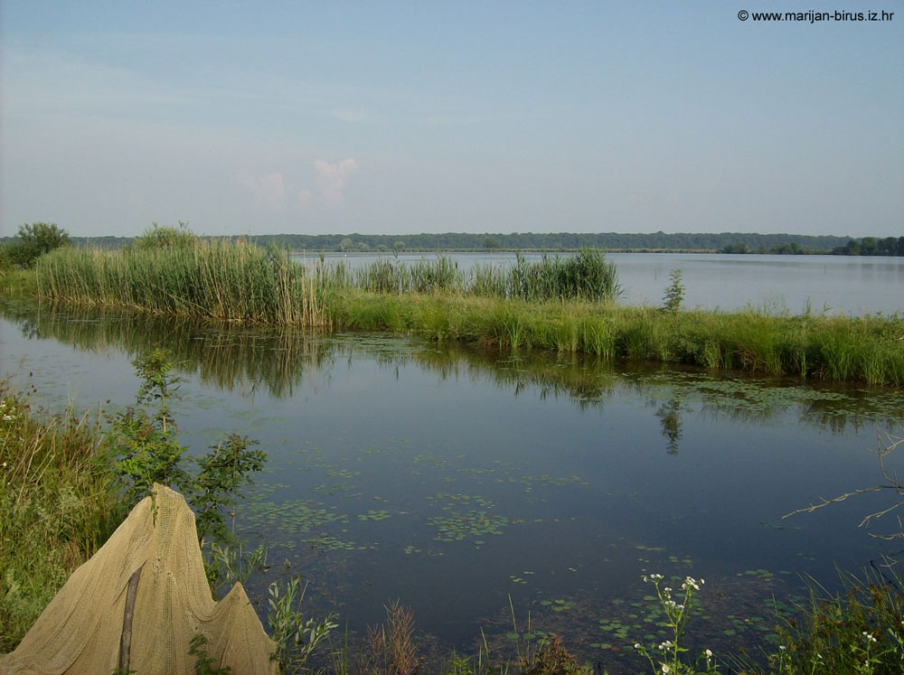
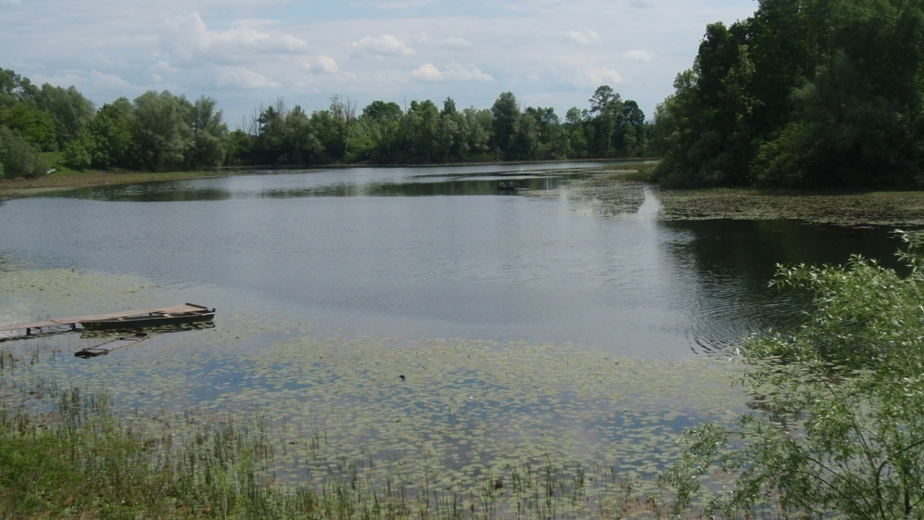
//
Crna Mlaka
Lonjsko polje

Slide 6
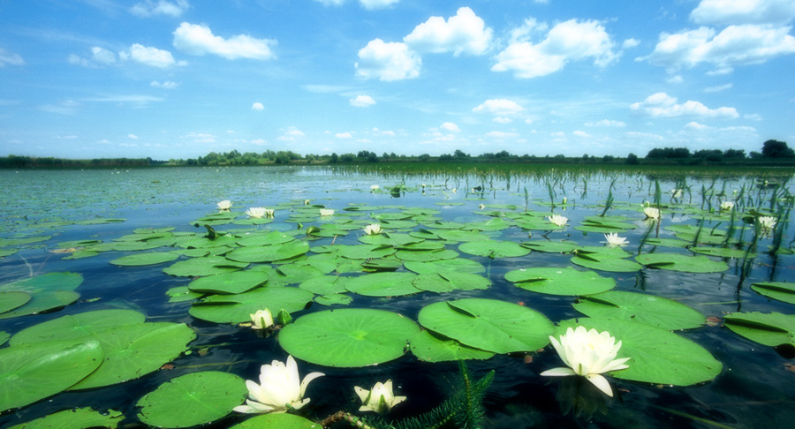
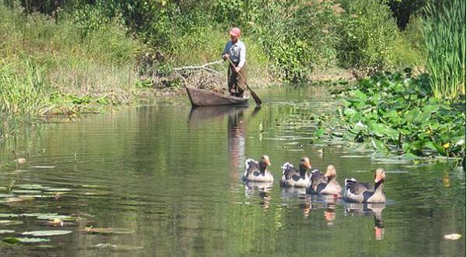
Neretva
Kopački rit

Slide 7
Močvare služe za život vodozemaca,divljih pataka,ptica,bjelouškama i barskim kornjačama

Slide 8
ZAŠTO SU MOČVARE UGROŽENE?
U posljednjih 50 godina izgubljeno je više od polovice svih močvarnih područja u svijetu zato što ih čovjek uporno nastoji "poboljšati" isušivanjima, odvodnjavanjima, zatrpavanjima, betoniranjima..
Močvare su zatvoreni ekološki sustavi i zato su vrlo osjetljive na zagađenja pesticidima, kiselim kišama i divljim odlagalištima komunalnog otpada.

Slide 9
Hvala na pozornosti!
Izradile:Vlatka Oršuš i Elena Janušić
8.b

